Slide 1
PiarcoTile
Bruno Costa & Diogo Lopes da Silva HE-Arc | Olivier Hüsser 2021 - 2022

Slide 2
Sommaire
1
Introduction
Mise en contexte
2
Explication du jeu
Principe et explication de PiarcoTile
3
Développement
Quelques details d’implémentation
4
Démonstration
Quelques parties de PiarcoTile
5
Conclusion
Mot de la fin et questions

Slide 3
Introduction
Projet C# - Xamarin et Cross-plateforme
Projet C# à choix
Xamarin
Uniquement Android
Application cross-plateforme
MVVM, Bindings et autres

Slide 4

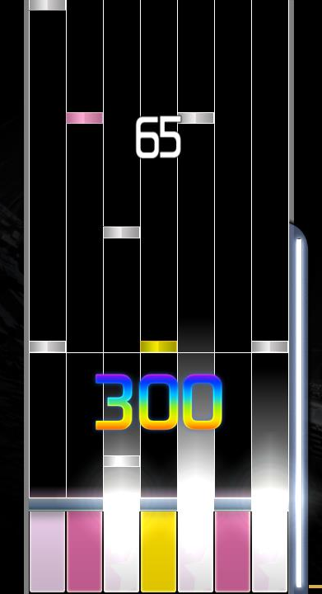
PiarcoTile
Osu Mani
Inspiré de jeux connus
Version de la HE-Arc
Jeu de rythme
Différents scores selon le timing
Piano Tiles

Slide 5
Développement
Similaire au WPF
Fonctionnement identique au WPF
Pattern MVVM
Récupération de ressources
Interface de communication
Code séparé entre Android et IOS
Parsing des dossiers et des fichiers
Spécificité d’affichage
Un contenu par page
Équivalent de l’ItemControl
Pile de navigation
Notes:
Bindable Layout

Slide 6
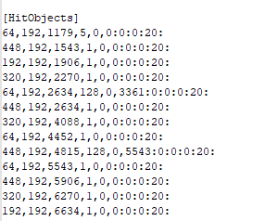
Fichier .osu
Lecture des fichiers
Sections
Récupération des notes
Valeurs importantes

Slide 7
Démonstration

Slide 8
Conclusion
État actuel
Application dans un état stable et presque jouable
Uniquement disponible pour Android
Améliorations possibles
Affichage du score en temps réel
Code pour IOS
Import de musique depuis l’application elle-même
Différents types de touches
Musique présente
Affichage du score de fin

Slide 9
Merci de nous avoir écouté Des questions ?

